Slide 1
Spirituelle Deutungen des Unheimlichen und Unverständlichen
AUSWIRKUNGEN AUF STIGMA UND BEHANDLUNG PSYCHISCHER PROBLEME
Prof. Dr. med. Samuel Pfeifer

Slide 2
Mein Erfahrungshintergrund
Facharzt für Psychiatrie und Psychotherapie
Langjährige Leitung einer psychiatrischen Klinik mit christlichem Leitbild
Internationale Reisen mit Besuchen in psychiatrischen Kliniken und Gespräche mit lokalen Fachpersonen (China, Bali, Indien, Senegal, Osteuropa u.a.)
Zahlreiche Gespräche mit meinen Patienten unter Einbezug spiritueller Fragen und Deutungen
Interreligiöses Interesse an Deutungen psychischen Leidens in verschiedenen Weltreligionen

Slide 3
Das Unheimliche fasziniert und verlangt nach Erklärungen
Notes:
Das Unheimliche fasziniert. Zu Recht? Oder ist es Sensationslust, die mit dem Alltag nur wenig zu tun hat??

Slide 4
Spirituelle Deutungen des Unheimlichen AUSWIRKUNGEN AUF STIGMA UND BEHANDLUNG PSYCHISCHER PROBLEME
Prof. Dr. med. Samuel Pfeifer
Notes:
Nigeria Liberty Gospel Church
Vgl. auch Youtube-Videos

Slide 5
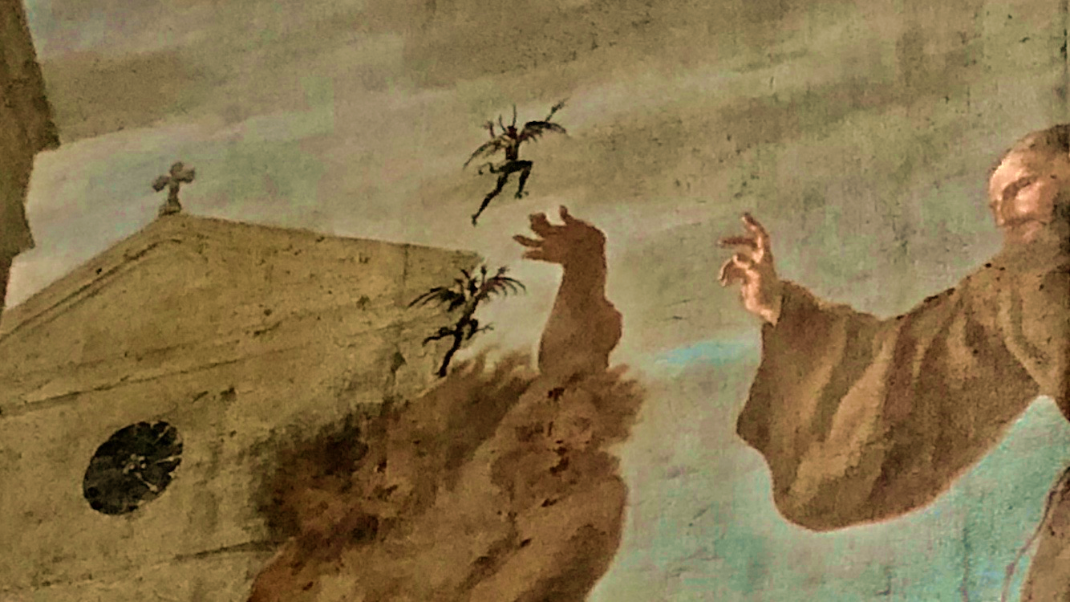
Dämonische Deutungen haben eine lange Geschichte, auch in der Kirche
Notes:
Wandgemälde in der Basilika von Gallipoli, Süditalien

Slide 6
Unerklärliche Phänomene
Botschaften von Engeln und Geistern (z.B. Swedenborg)
Mystische Erfahrungen und Visionen (Hildegard von Bingen)
Wunderheilungen
Marienerscheinungen
Stigmata: Wunden Christi
Spukphänomene mit religiösen Botschaften
Verhexung, magischer Bann
Trancephänomene in unterschiedlichsten kulturellen Kontexten
Spirituelle Deutung: Erklärung durch religiöse Texte, religiöse Absicht, Botschaft, Bestätigung des Glaubens
Psychologische Beschreibung: Denken, Erleben und Handeln auf der Basis neurobiologischer Prozesse mit subjektiver Deutung

Slide 7
Gefahr der Psychologisierung
Tiefe spirituelle Erfahrungen werden bagatellisiert und rationalisiert
Erklärt als Auswirkungen von Glückshormonen und Wunschdenken
Heilungswunder als Selbsttäuschung unter Endorphinwirkung / Spontanheilung
Rein innerseelische Deutung der subjektiven dämonische Angriffe und des göttlichen Schutzes als Rettungs-Illusion
Reduktion des Spirituellen auf Neurobiologie des Gehirns
Notes:
Karlsson H, Hirvonen J, Salminen JK, Hietala J. No association between serotonin 5-HT 1A receptors and spirituality among patients with major depressive disorders or healthy volunteers. Mol Psychiatry. 2011; 16(3):282–285.
Borg J, Andrée B, Soderstrom H, Farde L. The serotonin system and spiritual experiences. Am J Psychiatry. 2003; 160(11):1965–1969.
Nilsson KW, Damberg M, Ohrvik J, Leppert J, Lindström L, et al. Genes encoding for AP-2beta and the Serotonin Transporter are associated with the Personality Character Spiritual Acceptance. Neurosci Lett. 2007; 411(3):233–237.

Slide 8
Spiritualisierung vs. Psychologisierung: von Möttlingen nach Paris um 1850

Slide 9
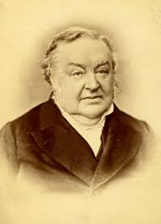
Der Fall Gottliebin Dittus, 1850
28-jährige Dienstmagd, alleinstehend, mit drei Geschwistern;
kränklich, viele Ärzte, zuletzt virale neurologische Erkrankung: „Gesichtsrose“, gefährlich krank > auffälliges Verhalten
«Anfechtungen» >> Spukphänomene
Dramatische Anfälle Ohnmachten, nächtliche Erscheinungen, Visionen, Botschaften
Zweijähriger Kampf im Gebet mit höchst dramatischen Phänomenen
Schließlich erfolgreiche Beendigung unter dem Ruf: „Jesus ist Sieger!“
Danach unauffällig, Handarbeitslehrerin in der Kleinkinderschule
Pfr. Johann Christoph Blumhardt, Möttlingen
1805 - 1880

Slide 10
J.M. Charcot, Salpetrière, Paris 1870
Notes:
Jean Martin Charcot - Vorlesungen über Hysterie. Er führt 1870 dem interessierten Publikum in seinem Hörsaal die 15-jährige Hysterikerin Augustine vor. Sie «schnaubt, verrenkt die Arme, rast über das Parkett des Hörsaals. Die Beine verdreht bis zum Schmerz, die langen Haare fliegen. Sie kreischt, streckt die steife Zunge aus dem Hals, zieht schreckliche Grimassen, stößt Sprachfetzen aus. "Mama, Mama", ruft sie, "ich habe Angst! Sie haben mir weh getan." Sie wirft die Hände zum Himmel, reckt den Kopf, bekreuzigt sich, betet – und sinkt plötzlich zusammen. Die Schreie verhallen. Das Mädchen wird ohnmächtig.» (Hurst 2013). Charcot begegnet diesen Phänomenen mit wissenschaftlicher Distanz und entwickelt das medizinische Konzept der Hysterie.
Allerdings: ihm geht es nicht um Heilung, sondern um Präsentation und Dokumentation. In diesem Sinne kommt es hier zum wisenschaftlich-psychologischen Mibrsauch.

Slide 11
Unterschiede
Blumhardt – Spirituelle Deutung
Charcot – psychologisch-wissenschaftliche Deutung
Dramatische Phänomene werden aus der christlichen Weltanschauung gedeutet
Dämonische Kräfte, übernatürlich, gefährlich
Botschaft: Kampf zwischen Gott und Satan – «Jesus ist Sieger!»
Spätfolge: psychische Auffälligkeiten werden in christlichen Kreisen bis heute dämonisch gedeutet >>> Befreiungsrituale, Ausgrenzung, Krankheit ist von dunklen Mächten verursacht (STIGMA)
Phänomene des Denkens, Verhaltens, und Erlebens werden beobachtet und beschrieben, ohne sie primär zu deuten (Phänomenologie)
Erklärungsmuster: psychologisch, neurobiologisch, letztlich natürlich
Keine weltanschauliche Konsequenz, keine «Botschaft»
Folgerung: Auffällige Symptome sind eine Krankheit, die eine natürliche Ursache hat, Behandlung mit medizinischen und psychologischen Mitteln

Slide 12
Die emotionale Haltung
Charcot behandelte seine Patienten als Demonstrationsobjekte. Ihm ging es um die Auslösung von Phänomenen, die detaillierte Dokumentation und die Entwicklung einer wissenschaftlichen Erklärung – aber es ging ihm letztlich nicht um das Wohl der Patientinnen, die in der Salpetrière unter unmenschlichen Bedingungen eingesperrt waren.
Blumhardt war in erster Linie bewegt von der immensen Not der Gottliebin. Seine spirituelle Deutung war nicht primär exorzistischer Aktionismus, sondern das tiefe Anliegen, die leidende junge Frau von ihren Qualen zu befreien, mit der Hilfe dessen, der den «Feind» besiegt hatte – Jesus Christus.

Slide 13
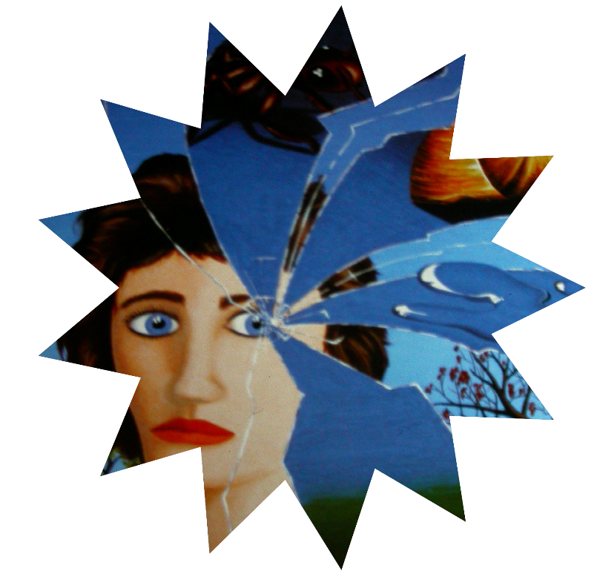
Extremfälle >>> Verallgemeinerung
Verallgemeinerung bei allen psychischen Auffälligkeiten
EXTREM
Extremfälle mit
vielen offenen Fragen
z.B. der «Besessene von Gadara»

Slide 14
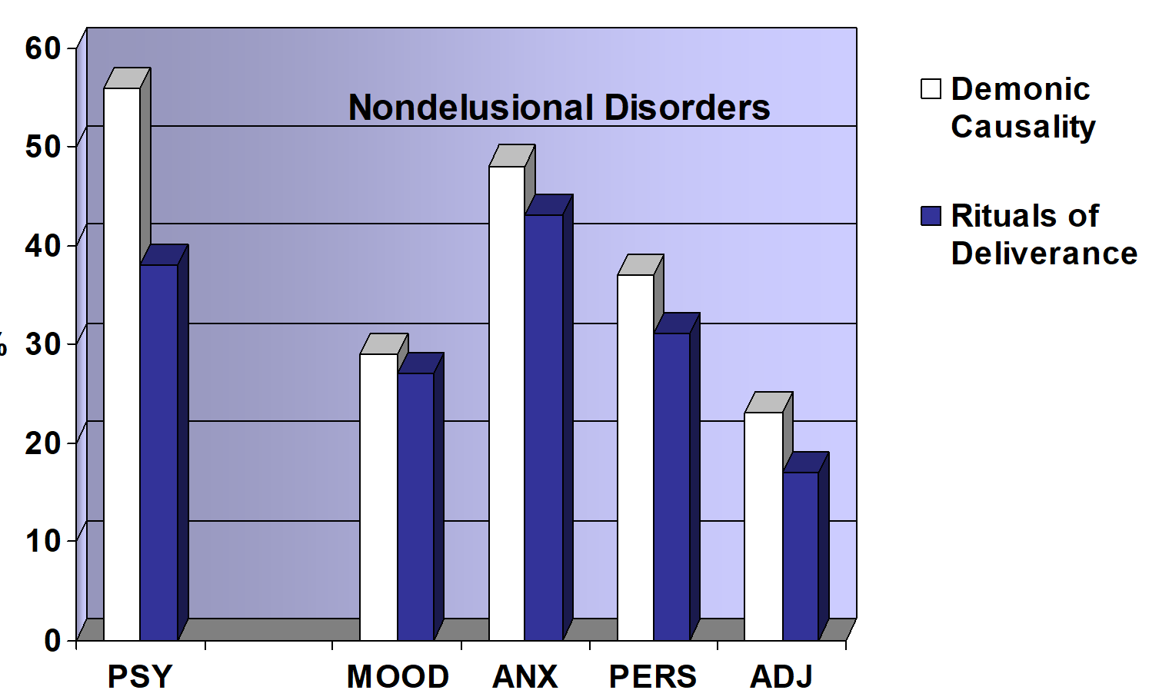
Glaube an dämonische Ursache
Untersuchung an 343 Patienten mit hoher Religiosität
PSY = Psychosen
MOOD = depressive Störungen
ANX = Angststörungen, Zwänge
PERS = Persönlichkeitsstörungen
ADJ = Anpassungsstörungen
Nach Pfeifer (1994), Brit J Med Psychol 67:247–258. DOWNLOAD

Slide 15
Der Fall Anneliese Michel 1976
Die angehende Lehrerin aus einem streng katholischen Elternhaus, die von sieben verschiedenen Ärzten fast sieben Jahre lang behandelt worden war (u.a. wegen Epilepsie), starb 1976 an den Folgen von Unterernährung und Entkräftung. In den letzten Monaten ihres Lebens war mit Genehmigung des Würzburger Bischofs von Pater Arnold Renz und Pfarrer Ernst Alt der Große Exorzismus nach dem Rituale Romanum für sie gebetet worden.
Schon mehrere Jahre lang hatte sie auffallend wenig gegessen und in den letzten Wochen schließlich jegliche Nahrungsaufnahme verweigert. Bei ihrem Tod wog sie nur noch 31 kg.
Sensible Inszenierung mit Sandra Hüller im Film «REQUIEM» 2006

Slide 16
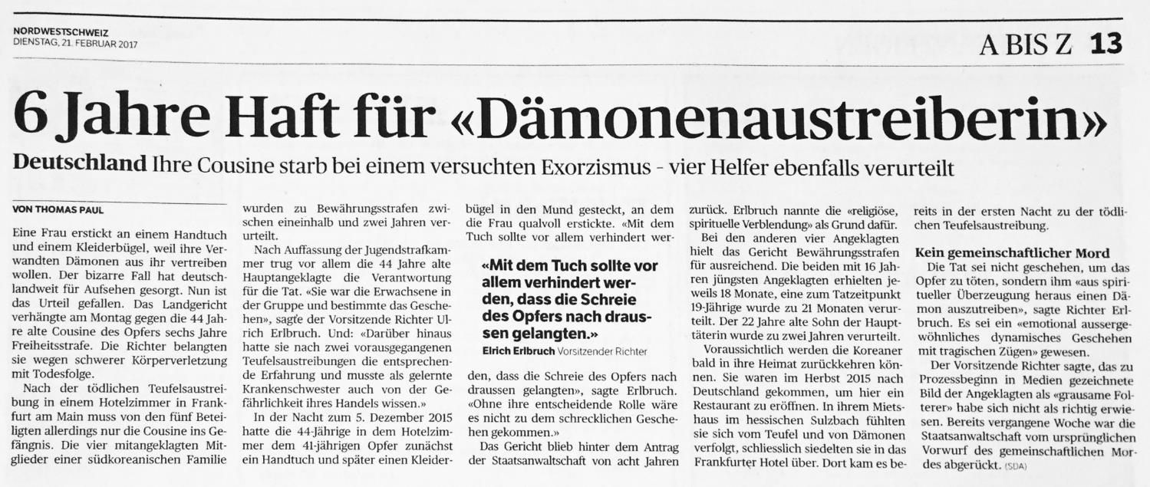
2017
Exorzismus-Prozess 2017
„Keine grausamen Killer, sondern spirituell Verirrte“
Notes:
20. Februar 2017, 18:13 Uhr
Exorzismus-Prozess
Keine grausamen Killer, sondern spirituell Verirrte
Der Anwalt schützt seinen Mandanten, einen 16-Jährigen, der an der Teufelsaustreibung beteiligt gewesen sein soll. (Foto: Michael Probst/AP)
In Frankfurt ist der Prozess um einen tödlichen Exorzismus zu Ende gegangen.
Vier Angeklagte werden zu Bewährungsstrafen verurteilt - die Hauptangeklagte muss sechs Jahre in Haft.
Das Gericht stellte allerdings fest, dass die fünf Beteiligten ihre 41-jährige Verwandte nicht hätten töten, sondern ihr mit der Teufelsaustreibung hätten helfen wollen.
Von Susanne Höll , Frankfurt – www.sueddeutsche.de
Als das Urteil im Prozess um eine Teufelsaustreibung in Frankfurt gesprochen ist, hallen ihre Schreie und Wehklagen durch den Saal. Sechs Jahre soll die Hauptangeklagte, die 45 Jahre alte Doean K., im Gefängnis sitzen. Die Frau, die sich von Deutschland viel für sich und ihre beiden Kinder erhofft hatte, leidet am Montag hörbar unter dem verkündeten Urteil. Aus ihrer Sicht wird sie bestraft, obwohl sie einer anderen Frau, der getöteten 41 Jahre alten Seonhwa P., nur beistehen wollte.
Das Urteil ist das traurige Ende einer seltsamen Geschichte, die im Lauf des Prozesses entwirrt wurde. Es ist die Geschichte einer Gruppe Südkoreaner, darunter sechs Kinder, die im Rhein-Main-Gebiet ein besseres Leben suchten und stattdessen, wie sie glaubten, von gefährlichen Dämonen heimgesucht wurden.
Die drei Familien, entfernt miteinander verwandt und allesamt Mitglieder einer offenkundig von Geisterglauben geprägten christlichen Gemeinde, kamen im Herbst 2015 aus ihrem Heimatland an, um in Frankfurt ein Geschäft zu eröffnen, Import-Export - oder vielleicht auch ein Restaurant. Geld hatten sie zwar, aber keine halbwegs realistischen Pläne: Keiner sprach Deutsch, keiner kannte sich aus, Verwandte oder Freunde gab es hier nicht. Alle standen offenbar unter großem Stress, die Stimmung in der Gruppe war angespannt. Als die Heizung in einem gemeinsam angemieteten Haus eines Tages zu brummen begann, war man sich schnell einig, dass es spuken musste.
Die Tat hatte sich am 5. Dezember 2015 im Zimmer eines großen Frankfurter Hotels ereignet: Als die 41-jährige Südkoreanerin mitten in der Nacht begann, Selbstgespräche zu führen und um sich zu schlagen, entschieden sich ihre fünf Angehörigen zu einer Teufelsaustreibung. Dabei sollen sie die Frau auf den Boden gedrückt, sie geschlagen und getreten und ihr ein Handtuch sowie einen mit Stoff bezogenen Kleiderbügel in den Mund geschoben haben - woran die Frau schließlich erstickte. Der Staatsanwaltschaft zufolge hatte das Opfer bis zu ihrem Tod ein zweistündiges, schmerzvolles Martyrium erlitten.
Das Gericht blieb mit seinem Strafmaß unter den Forderungen der Staatsanwaltschaft. Diese hatte acht Jahre Gefängnis für die 44 Jahre alte Hauptangeklagte gefordert. Die Frau habe sich "angemaßt, über Leben und Tod anderer zu entscheiden", hatte Staatsanwältin Nadja Böttinger in ihrem Plädoyer gesagt. Sie unterstellte aber keine Tötungsabsicht mehr und verlangte eine Verurteilung wegen Körperverletzung mit Todesfolge.
Angeklagt waren neben dem Sohn der Frau noch dessen ebenfalls 16 Jahre alter Cousin sowie die Cousine der getöteten Frau, deren 22 Jahre alter Sohn und ihre 19-jährige Tochter. Die 44-Jährige war dem Urteil zufolge Haupttäterin. Sie sei die treibende Kraft bei dem Exorzismus gewesen und habe dem Opfer zuletzt auch das Tuch und den Kleiderbügel in den Mund gesteckt.
"Sie hatte Angst und murmelte Unverständliches"
Im Prozess um eine rätselhafte Teufelsaustreibung erklärt sich der erste von fünf südkoreanischen Angeklagten. Der Vorfall tue ihm "unendlich leid", sagt er - und übt harte Kritik an seiner Mutter. Von Susanne Höll mehr...

Slide 17
Stigmatisierung psychischer Störungen
Der Begriff Stigma kommt aus dem Griechischen und bedeutet eigentlich «Wunde». Andersartigkeit wird negativ bewertet – es kommt zur Diskriminierung.
Die Stigmatisierung psychischer Störungen ist weltweit zu beobachten, auch in westlich-aufgeklärten Gesellschaften.
Eine einseitig spirituelle Deutung führt auch im religiösen Umfeld zur Stigmatisierung:
Ursachensuche: eigene Schuld, Strafe Gottes oder Wirken dunkler Mächte (Dämonen, Fluch, Zauberei, Verhexung)
Symptome sind Ausdruck des Bösen, der dunklen Anteile des Menschen
Psychisch Kranke sind minderwertig, werden ausgegrenzt, versteckt, weggesperrt, als Gefahr betrachtet

Slide 18
Stigmatisierung vs. Humane Integration
STIGMATISIERUNG
HUMANE INTEGRATION
Ursachensuche oftmals in Schuld und bösem Einfluss
Symptome sind Ausdruck des Bösen
Minderwertigkeit und Ausgrenzung
Empathie, bio-psycho-soziales Modell
Symptome sind Ausdruck seelischer Not
Würde in Schwachheit, Psychosoziale Integration
Beachte: Wissenschaftliche Neugier und Distanz vermindert zwar die Stigmatisierung, steht aber in der Gefahr, den Menschen in seiner Not zu vergessen

Slide 19
Weshalb kommt es zu dämonischen Deutungen?
Psychische Phänomene lassen die Frage der dämonischen Wirkung entstehen
Sie wird gestellt von Betroffenen und von Seelsorgern
Gründe: Stimmungsschwankungen. Wutausbrüche, haßerfüllte Abwertung einer geliebten Person, unkontrollierbare Ängste, Bewußtseinsveränderungen mit Gedächtnislücken (Dissoziation), das Reissen nach Drogen oder Sex, Unsicherheiten über die eigene Person, plötzlich einschießende Impulse zur Selbstverletzung, Suizidalität, optische Halluzinationen, Stimmenhören, Wahnerleben – all diese Störungen werden so intensiv erlebt, und doch so fremd.
Notes:
Krankheit oder Besessenheit?
Wer im christlichen Kontext mit Borderlinepersönlichkeiten zu tun hat, kommt nicht um die Frage herum: Krankheit oder Besessenheit? Die Anfrage kommt gar nicht immer von den Seelsorgern, sie wird vielmehr von den Betroffenen an die Theologen herangetragen. Borderlinepatienten leiden z.T. enorm an ihren Stimmungsschwankungen. Wutausbrüche, haßerfüllte Abwertung einer geliebten Person, unkontrollierbare Ängste, Bewußtseinsveränderungen mit Gedächtnislücken, das Reissen nach Drogen oder Sex, Unsicherheiten über die eigene Person, plötzlich einschießende Impulse zur Selbstverletzung – all diese Störungen werden so intensiv erlebt, und doch so fremd, daß man immer wieder hört: „Das bin ja gar nicht mehr ich selbst. Da ist etwas anderes, ja eine andere Person in mir, die mich bestimmt!“
Besonders unheimlich ist die Beobachtung, daß manche Borderlinepatienten eine Art „Antenne für die jenseitige Welt“, einen sechsten Sinn haben ([1]). Ein Beispiel: Maria, eine 22-jährige Bibelschülerin träumt, sie werde am nächsten Tag einen Autounfall haben. Doch das war gar nicht möglich, denn sie hatte kein Auto. Am Nachmittag fährt die Klasse in einen Einsatz, doch der Student, der eines der Autos hätte lenken sollen, verknackt sich den Fuß. Und nun wird jemand gesucht, der einen Führerschein hat. Die Wahl fällt auf Maria . . . „Ich war von Panik ergriffen. Und wirklich, auf dem Heimweg fuhr ich zu schnell in eine Kurve und kam von der Straße ab. Zum Glück wurde niemand verletzt, aber der Bus war kaputt! Aber was mich viel mehr beschäftigte, war die Frage nach der Vorahnung im Traum. Hatte ich einen Wahrsagegeist?“
Diese Durchlässigkeit in eine andere Welt wurde von dem Okkultismus-Forscher Kurt Koch auch als Medialität bezeichnet. Ich war beim Lesen seiner Ausführungen überrascht, daß er zum Schluß kam, nicht jede Medialität sei okkulter Natur. Koch wörtlich: „Schon manchmal bin ich gefragt worden, ob alle medialen Kräfte einen negativen Charakter haben. Gibt es einen neutralen Streifen? Ich kann nicht mit einem Satz antworten. Es gibt Menschen, die durch Vererbung unbewußt medial sind und es in ihrem Leben nicht entdecken. Diese unbewußte , verborgene Medialität, die nicht in Anspruch genommen wird, ist keine Schuld. Sie wirkt sich aber häufig als Belastung aus.“ ([2]) Offensichtlich kann also eine nervliche Übersensibilität eine erhöhte Sensibilität in diesem Grenzbereich zum Übersinnlichen nach sich ziehen.
Maria war so alarmiert, daß sie einen Seelsorger aufsuchte. Dieser erkannte eine „okkulte Belastung“ und führte eine Freibetung durch. Die erste Freibetung erlebte sie als große Hilfe. Sie hatte anscheinend eine Belastung und jetzt wurde durch das Gebet die okkulte Bindung gebrochen. Einige Zeit lang hatte sie Ruhe, doch immer wieder traten ähnliche Vorahnungen auf. Einige Jahre später bildete sich das Vollbild einer Borderlinestörung aus. Wie war nun das Wiederauftreten oder gar die Verschlimmerung der Symptome zu erklären? Waren die Dämonen zurückgekehrt? Diese Frau rang darum, mit Gott in Verbindung zu sein und nach christlichen Maßstäben zu leben. Konnte man da alle Symptome mit dämonischen Kräften erklären?
Wiederholt werde ich von Seelsorgerinnen und Seelsorgern gefragt: „Was ist, wenn ein Mensch freigebetet ist, und er dennoch wieder ähnliche Symptome zeigt? Wie sollen wir dann die Symptome erklären, wie können wir die Person begleiten?“ – Immer wieder muß ich dann auf die Gefahren einer einseitigen okkulten Erklärung hinweisen (vgl. oben). Unser Wissen ist Stückwerk, und oft finden wir keine letzte Erklärung für das Leiden unserer Patienten, gerade im Bereich der Instabilität der Persönlichkeit. Auch die Medizin und die Psychologie können keine letzte Erklärung geben und ringen immer wieder um Beschreibungen und Erklärungsmodelle.
Aus diesem Grunde neige ich dazu, nicht immer nach den Ursachen zu fragen, sondern das Augenmerk auf die Frage zu legen: Wie kann ich die betroffenen Menschen in ihrer Not ernst nehmen, ihnen Gegenüber sein, und ihnen helfen, besser mit ihren Störungen umzugehen. Dazu wurde in den letzten zwei Kapiteln schon viel gesagt. Wie gehe ich nun aber mit Menschen um, die selbst die okkulte Erklärung ins Gespräch bringen, oftmals von großen Ängsten besetzt? Hier gilt es nüchtern und bescheiden zugleich zu sein. Hilfreich ist hier ein genaues Betrachten derjenigen Störungen, die als okkult erlebt werden. Ich erkläre dann, daß Alpträume, Flashbacks und Stimmungsschwankungen natürliche Reaktionen des menschlichen Geistes sind, mit schweren Erfahrungen umzugehen. Manchmal treten sie auch ohne solche Traumata als Ausdruck einer starken seelischen Anspannung auf. Ängste können sich manchmal durch schreckliche Bilder ausdrücken, die wir vernunftmäßig gar nicht verstehen. Aber sie müssen deshalb nicht gleich dämonisch sein.
Auch psychosomatische Reaktionen dürfen nicht gleich dämonisch gedeutet werden, selbst wenn sie von den Betroffenen in so dramatischer Form erlebt werden. Auch wenn jemand den Eindruck hat, in der Nacht sitze ihr der Teufel auf der Brust, so handelt es sich dabei um ein Engegefühl, das viele Menschen in Depressionen und Angstzuständen erleben. Ein solches Entkoppeln von Erfahrung und dämonischer Deutung hat oft therapeutische Wirkung: Die Betroffenen erleben dann nur schon durch den Zuspruch eine Beruhigung, manchmal bedarf es vorübergehend einer zusätzlichen Medikation.
[1] Obwohl ich diese Beobachtung aus den Gesprächen mit meinen Patientinnen gemacht habe, fand ich kürzlich eine Beschreibung solcher Phänomene bei Huber 1995, S. 135–138.
[2] Koch 1982, S. 669.

Slide 20
Fremdheitsgefühl
«Das bin ja gar nicht mehr ich selbst. Da ist etwas anderes, ja eine andere Person in mir, die mich bestimmt!»
Notes:
Krankheit oder Besessenheit?
Wer im christlichen Kontext mit Borderlinepersönlichkeiten zu tun hat, kommt nicht um die Frage herum: Krankheit oder Besessenheit? Die Anfrage kommt gar nicht immer von den Seelsorgern, sie wird vielmehr von den Betroffenen an die Theologen herangetragen. Borderlinepatienten leiden z.T. enorm an ihren Stimmungsschwankungen. Wutausbrüche, haßerfüllte Abwertung einer geliebten Person, unkontrollierbare Ängste, Bewußtseinsveränderungen mit Gedächtnislücken, das Reissen nach Drogen oder Sex, Unsicherheiten über die eigene Person, plötzlich einschießende Impulse zur Selbstverletzung – all diese Störungen werden so intensiv erlebt, und doch so fremd, daß man immer wieder hört: „Das bin ja gar nicht mehr ich selbst. Da ist etwas anderes, ja eine andere Person in mir, die mich bestimmt!“
Besonders unheimlich ist die Beobachtung, daß manche Borderlinepatienten eine Art „Antenne für die jenseitige Welt“, einen sechsten Sinn haben ([1]). Ein Beispiel: Maria, eine 22-jährige Bibelschülerin träumt, sie werde am nächsten Tag einen Autounfall haben. Doch das war gar nicht möglich, denn sie hatte kein Auto. Am Nachmittag fährt die Klasse in einen Einsatz, doch der Student, der eines der Autos hätte lenken sollen, verknackt sich den Fuß. Und nun wird jemand gesucht, der einen Führerschein hat. Die Wahl fällt auf Maria . . . „Ich war von Panik ergriffen. Und wirklich, auf dem Heimweg fuhr ich zu schnell in eine Kurve und kam von der Straße ab. Zum Glück wurde niemand verletzt, aber der Bus war kaputt! Aber was mich viel mehr beschäftigte, war die Frage nach der Vorahnung im Traum. Hatte ich einen Wahrsagegeist?“
Diese Durchlässigkeit in eine andere Welt wurde von dem Okkultismus-Forscher Kurt Koch auch als Medialität bezeichnet. Ich war beim Lesen seiner Ausführungen überrascht, daß er zum Schluß kam, nicht jede Medialität sei okkulter Natur. Koch wörtlich: „Schon manchmal bin ich gefragt worden, ob alle medialen Kräfte einen negativen Charakter haben. Gibt es einen neutralen Streifen? Ich kann nicht mit einem Satz antworten. Es gibt Menschen, die durch Vererbung unbewußt medial sind und es in ihrem Leben nicht entdecken. Diese unbewußte , verborgene Medialität, die nicht in Anspruch genommen wird, ist keine Schuld. Sie wirkt sich aber häufig als Belastung aus.“ ([2]) Offensichtlich kann also eine nervliche Übersensibilität eine erhöhte Sensibilität in diesem Grenzbereich zum Übersinnlichen nach sich ziehen.
Maria war so alarmiert, daß sie einen Seelsorger aufsuchte. Dieser erkannte eine „okkulte Belastung“ und führte eine Freibetung durch. Die erste Freibetung erlebte sie als große Hilfe. Sie hatte anscheinend eine Belastung und jetzt wurde durch das Gebet die okkulte Bindung gebrochen. Einige Zeit lang hatte sie Ruhe, doch immer wieder traten ähnliche Vorahnungen auf. Einige Jahre später bildete sich das Vollbild einer Borderlinestörung aus. Wie war nun das Wiederauftreten oder gar die Verschlimmerung der Symptome zu erklären? Waren die Dämonen zurückgekehrt? Diese Frau rang darum, mit Gott in Verbindung zu sein und nach christlichen Maßstäben zu leben. Konnte man da alle Symptome mit dämonischen Kräften erklären?
Wiederholt werde ich von Seelsorgerinnen und Seelsorgern gefragt: „Was ist, wenn ein Mensch freigebetet ist, und er dennoch wieder ähnliche Symptome zeigt? Wie sollen wir dann die Symptome erklären, wie können wir die Person begleiten?“ – Immer wieder muß ich dann auf die Gefahren einer einseitigen okkulten Erklärung hinweisen (vgl. oben). Unser Wissen ist Stückwerk, und oft finden wir keine letzte Erklärung für das Leiden unserer Patienten, gerade im Bereich der Instabilität der Persönlichkeit. Auch die Medizin und die Psychologie können keine letzte Erklärung geben und ringen immer wieder um Beschreibungen und Erklärungsmodelle.
Aus diesem Grunde neige ich dazu, nicht immer nach den Ursachen zu fragen, sondern das Augenmerk auf die Frage zu legen: Wie kann ich die betroffenen Menschen in ihrer Not ernst nehmen, ihnen Gegenüber sein, und ihnen helfen, besser mit ihren Störungen umzugehen. Dazu wurde in den letzten zwei Kapiteln schon viel gesagt. Wie gehe ich nun aber mit Menschen um, die selbst die okkulte Erklärung ins Gespräch bringen, oftmals von großen Ängsten besetzt? Hier gilt es nüchtern und bescheiden zugleich zu sein. Hilfreich ist hier ein genaues Betrachten derjenigen Störungen, die als okkult erlebt werden. Ich erkläre dann, daß Alpträume, Flashbacks und Stimmungsschwankungen natürliche Reaktionen des menschlichen Geistes sind, mit schweren Erfahrungen umzugehen. Manchmal treten sie auch ohne solche Traumata als Ausdruck einer starken seelischen Anspannung auf. Ängste können sich manchmal durch schreckliche Bilder ausdrücken, die wir vernunftmäßig gar nicht verstehen. Aber sie müssen deshalb nicht gleich dämonisch sein.
Auch psychosomatische Reaktionen dürfen nicht gleich dämonisch gedeutet werden, selbst wenn sie von den Betroffenen in so dramatischer Form erlebt werden. Auch wenn jemand den Eindruck hat, in der Nacht sitze ihr der Teufel auf der Brust, so handelt es sich dabei um ein Engegefühl, das viele Menschen in Depressionen und Angstzuständen erleben. Ein solches Entkoppeln von Erfahrung und dämonischer Deutung hat oft therapeutische Wirkung: Die Betroffenen erleben dann nur schon durch den Zuspruch eine Beruhigung, manchmal bedarf es vorübergehend einer zusätzlichen Medikation.
[1] Obwohl ich diese Beobachtung aus den Gesprächen mit meinen Patientinnen gemacht habe, fand ich kürzlich eine Beschreibung solcher Phänomene bei Huber 1995, S. 135–138.
[2] Koch 1982, S. 669.

Slide 21
Die Funktion spiritueller Deutungen
Beantwortung der WARUM-Frage
Kausalitäts- bedürfnis
Verzweifelte Suche nach Hilfe, Heilung und Befreiung

Slide 22
Pathways to Care – Wege der Hilfesuche
Erfolg
Beruhigung
Verzweifelte Suche nach Hilfe
Trad. Heiler
Heilpraktiker
Weiterbestehen der Störung
Spiritueller
Heiler / Wunderheiler
Auf der Suche nach Heilung suchen Patienten und ihre Angehörigen an verschiedenen Orten Zuflucht, je nach Verfügbarkeit und Erfolgsaussichten
Therapieresistenz, Chronifizierung
Medizinische
Behandlung
Erfolg
Beruhigung

Slide 23
Transkulturelle Formen dämonischer Interpretationen

Slide 24
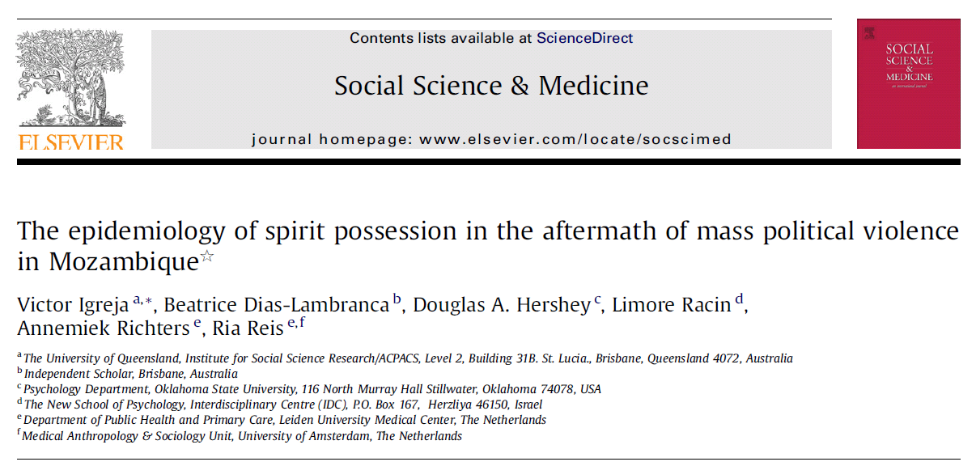
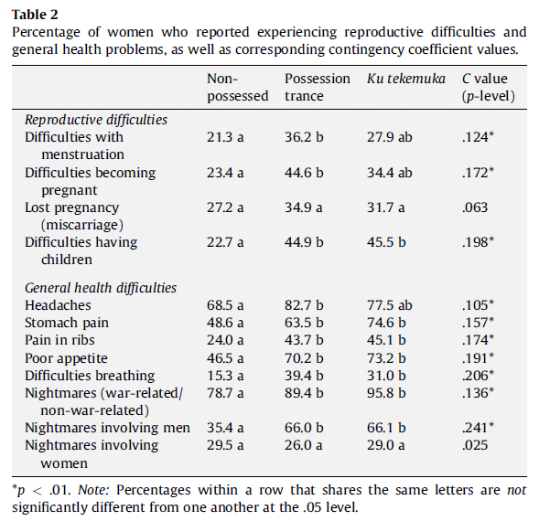
Besessenheit als transkulturelles Phänomen
2012
Hilfe wird gesucht bei folgenden Instanzen / Afrika

Slide 25
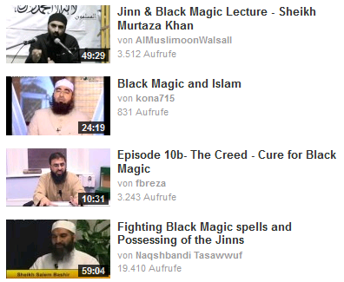
Islam: JINN-Konzept
Psychische Probleme werden von einem Jinn (= Dämon) verursacht,
Ursache: Häufig wird die Störung auf einen Zauber oder einen Bann zurückgeführt.
Schutz durch Koranverse, durch Amulette und religiöse Rituale.
YOUTUBE – Stichworte: Islam, Jinn, Magic

Slide 26
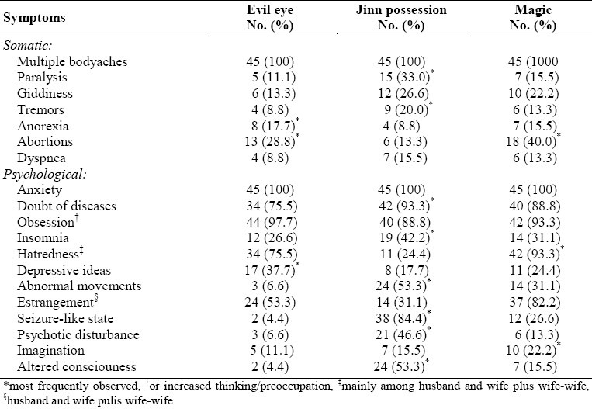
Interpretation Jinn – Saudi-Arabien
Al-Habeeb 2003. J Family Community Med. 2003 Sep-Dec; 10(3): 31–38.
Notes:
J Family Community Med. 2003 Sep-Dec; 10(3): 31–38.

Slide 27
Hinduismus
Auffälliges Verhalten (Essstörung, Gewichtsabnahme, Schlafstörungen, sozial unangepasste Aggression) wird spirituell gedeutet
Heilungsschreine bieten Hilfe durch individuelle Beratung und Gruppenrituale mit ekstatischer Trance.
Der berühmte Heiler Bhagat erklärt seine Vorgehensweise und seinen Umgang mit krankmachenden Geistern.
Grossartige Dokumentation in einem Film des finnischen Fernsehens von Jouko Aaltonen und Antti Pakaslahti: «Kusum»
Notes:
Kusum
Category: Film Sales
Director Jouko Aaltonen, Antti Pakaslahti Country/Production Finland Release 2000 Length 69 mins Format Colour / DVD / PAL / All region Location India, Delhi / Asia Prizes/Commendations Commendation Basil Wright Film Prize 2003 Order No RAI-200.320 Sale Info See Film Prices General Collection Hire Info See Film and Video Hire
Kusum is a 14-year-old Indian girl. She lives and attends school in Delhi. Kaushal, her father, drives a motorised rickshaw and works his fingers to the bone to support his family. Sumitra, Kusum’s mother, is about to have a baby. Kusum’s family is poor, but their life isn’t too bad, until Kusum falls ill. She isolates herself, she has raving fits and she refuses to eat properly. Her family takes her to see a doctor, but no physical illness can be found. It’s evil spirits, say the neighbours. Kusum, Kaushal and Aunt Suman journey to the neighbouring town of Hapur, where Bhagat the healer lives. Bhagat is well-known throughout the region, and people travel hundreds of miles to see him. Bhagat’s methods include conversation, rituals and herbal treatments. Joint trance sessions in which spirits talk constitute the core of his methodology. Should a patient fail to enter a trance, Bhagat’s assistant Meena takes the spirits into herself and is entranced on behalf of the patient. Bhagat examines the family and orders treatment.
Pakaslahti, A. (2009). Health-seeking behavior for psychiatric disorders in North India.
In M. Incayawar, R. Wintrob, L. Bouchard, & G. Bartocci (Eds.), Psychiatrists and
traditional healers: Unwitting partners in global mental health (pp. 149–166). Oxford,
UK: John Wiley & Sons.

Slide 28
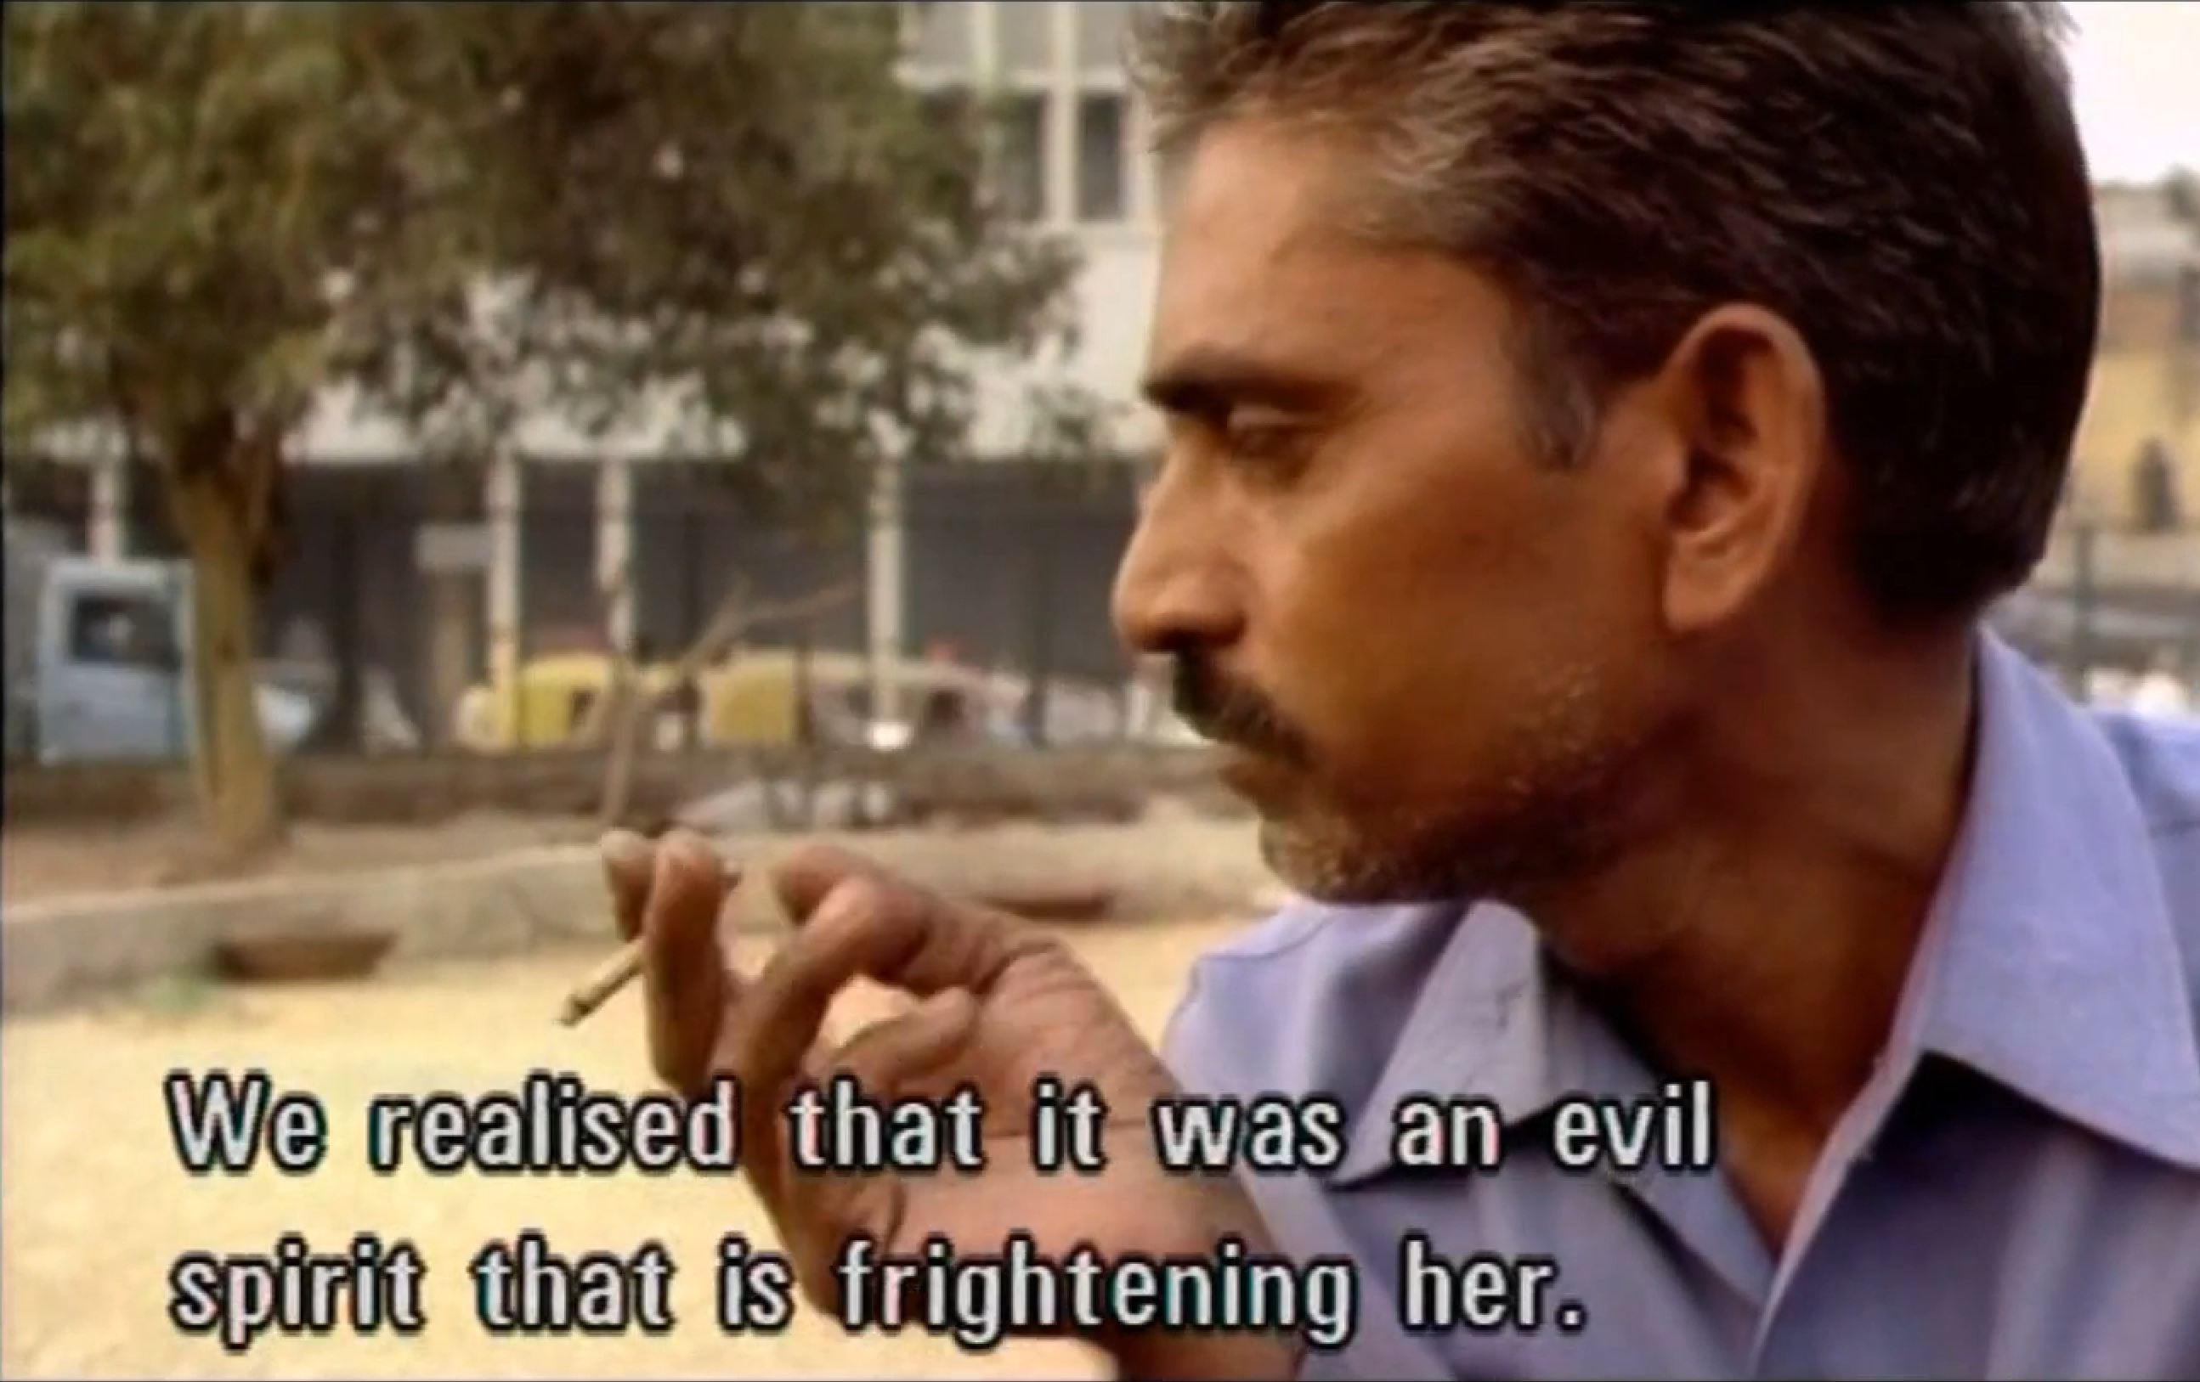
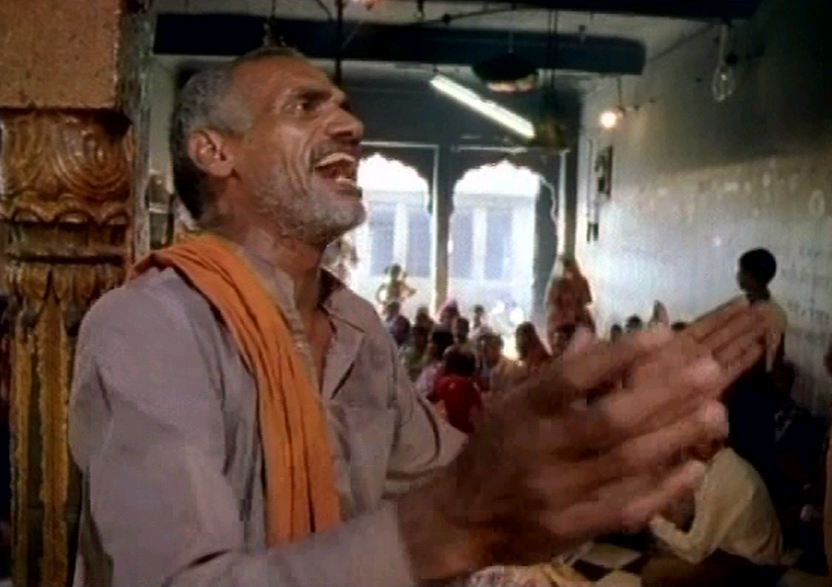
Szenenbilder aus «Kusum»

Slide 29
Gemeinsamkeiten exorzistischer Rituale transkulturell
Auffälliges, evtl. anstössiges Verhalten mit und ohne spirituelle Aspekte (nicht unbedingt psychiatrisch klassifizierbar)
Die üblichen medizinischen Heilmassnahmen bringen keine Linderung.
Umfeld oder Betroffene äussern die Vermutung einer spirituellen / dämonischen Ursache.
Vermutung von Ursachen beim Betroffenen (religiöser oder moralischer Tabubruch) oder im Umfeld (Fluch, Zauberei, böses Auge)
Konsultation einer Heilerperson (Imam, Priester, Begabter in Befreiungsdienst)
Diagnostisches Prozedere ruft z.T. auffällige Reaktionen hervor, die die Vermutung dämonischer Ursache bestätigen
Ritual der jeweiligen religiösen Tradition (mit und ohne Hilfsmittel wie z.B. Weihwasser, Amulett etc.)
Nach der Linderung der Beschwerden dankt die betroffene Person ihrer jeweiligen Gottheit (und evtl. auch dem Heiler)

Slide 30
Therapeutischer Umgang mit spiritueller Deutung

Slide 31
Umgang mit spiritueller Deutung
Diagnostik / Assessment
"Nur was wir würdigend ansehen, öffnet sich uns"
Erklärungsmodell oder Begleitphänomen?
Wahn oder Subkultur?
Psychodynamik: Bewältigung oder Abwehr?
Welche therapeutischen Konsequenzen ergeben sich aus der geistlichen Deutung?

Slide 32
Erfahrung vs. Deutung
Genaues Betrachten derjenigen Störungen, die als okkult erlebt werden.
Erklärung der Symptomatik: Alpträume, Flashbacks und Stimmungsschwankungen sind natürliche Reaktionen des menschlichen Geistes unter starker Anspannung / Instabilität.
Schreckliche Bilder und Ängste – nicht verständlich, aber auch nicht gleich dämonisch.
Druck auf der Brust / Engegefühl – nicht unbedingt dämonisch.
Entkoppeln von Erfahrung und dämonischer Deutung
hat oft therapeutische Wirkung: Die Betroffenen erleben dann nur schon durch den Zuspruch eine Beruhigung, bei Bedarf zusätzliche Medikation.

Slide 33
Das Bio-Psycho-Soziale Modell
Sozialer Kontext
Neurobiologie
Psychische Verarbeitung
SPIRITUALITÄT
Reinterpretation von Krankheit, Schwachheit und Devianz
Therapeutische Zugänge: Medikamente, Gespräche, psychosoziale Unterstützung.
Spiritualität als Weg zu Coping statt als Grundlage der Psychopathologie

Slide 34
Procedere
Einfühlung in das Leiden des Patienten und Offenheit für seine religiöse Welt zeigen
Zusammenarbeit mit dem Seelsorger / Imam (falls möglich)
Psychoedukation: Das spirituelle Leben kann durch psychische Krankheit (z.B. Depression, Psychose) eingeschränkt werden. Unser Geist, unsere seelische Funktion, unser Bewusstsein ist nicht unabhängig von unserem Gehirn, Neuronen, Neurotransmittern. Bild: verstimmtes Klavier, verstellter Radioempfänger
Reframing: Spiritualität als Teil eines umfassenderen Krankheits- und Bewältigungsmodells

Slide 35
Leitlinien in der Bewertung
Diszipliniertes Denken in Bezug auf Krankheitssymptome und Diagnostik
Bescheidenheit in Bezug auf kausale Zusammenhänge
Positive Konnotation, wo „Befreiungsdienst“ erfolgreich war
Einfühlung in die Enttäuschung, wenn Ritual nicht geholfen hat und Hoffnungen nicht erfüllt werden
Kontinuität der Betreuung trotz subkultureller Parallelbehandlung (?)

Slide 36
Alternativen zur Okkultdeutung
Bescheidenheit: Auch die Medizin und die Psychologie können keine letzte Erklärung geben und ringen immer wieder um Beschreibungen und Erklärungsmodelle. (Suche nach „Ursache“ ist oft nicht erfolgreich)
Primäre Frage: „Wie kann ich die betroffenen Menschen in ihrer Not ernst nehmen, ihnen Gegenüber sein, und ihnen helfen, besser mit ihren Störungen umzugehen?“

Slide 37
Danke für die Aufmerksamkeit!
DOWNLOAD inklusive YOUTUBE-LINK
www.seminare-ps.net

